Slide 1



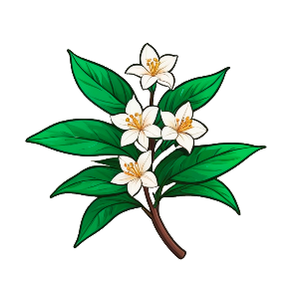
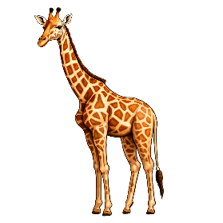
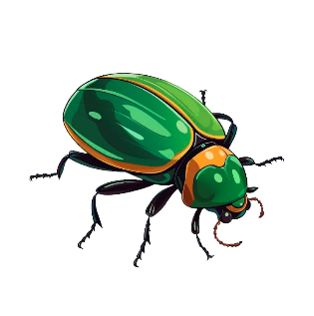
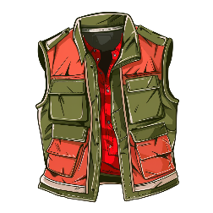
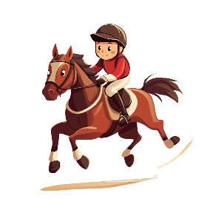

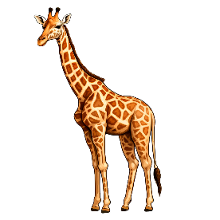
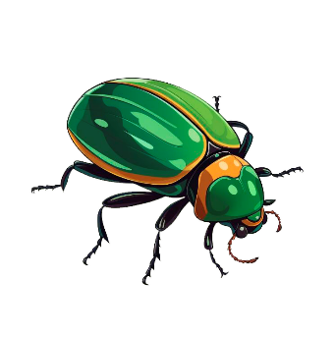

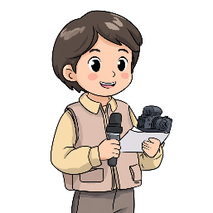

Он высокий, он огромный,
Он похож на кран подъемный.
Только это кран живой
С настоящей головой.
Мы с лошадью моей друзья. Её характер знаю я. Друг друга понимаем с полуслова, Иначе не получим титул чемпиона.
Ты молодец! Получи свою награду
Два рога — не бык, Шесть ног без копыт. Летит — так воет, Сядет — землю роет.
Есть кусты с цветами нежными, Небольшими,белоснежными, Но, бывает, много мин Скорчит - нюхавший ...
Рукавов нет — так удобней, И рукам без них свободней, И красивая, вся в клетку Очень тёплая …
Почерком быстрым исписан весь лист -
Очерк в газету строчит ...

